Slide 1









PRES
AI研究中心
AI HISTORY
APR 2026
Ai
Yan
Jin
Shi
Dai
AI演进史
起源至大模型时代
The Evolution of AI: From 1956 to the LLM Era
全方位回顾人工智能七十载的发展演变历程。
深入剖析深度学习与Transformer架构创新。

Slide 2



YOUR
AI HISTORY
PRESENTATION
//SLIDE 02
Mu
Lu
目录
人工智能演进历程与核心技术架构概览
壹
贰
叁
肆
1956-2022演进
Symbolic至LLM
AI历史总览
达特茅斯会议
早期技术里程碑
起源与探索
多层神经网络
分层特征提取
深度学习革命
Transformer
自注意力机制
架构创新

Slide 3




Part
AI发展简史
AI EVOLUTION
SLIDE 03
AI
Li
Shi
Zong
Lan
AI历史总览
第一章节
本章回顾1956年至今的AI历程，涵盖符号主义、深度学习及Transformer架构带来的LLM时代。
重点分析感知机奠基、AlexNet突破及GPT系列演进，展现AI模型规模与智能涌现的技术跨越。

Slide 4

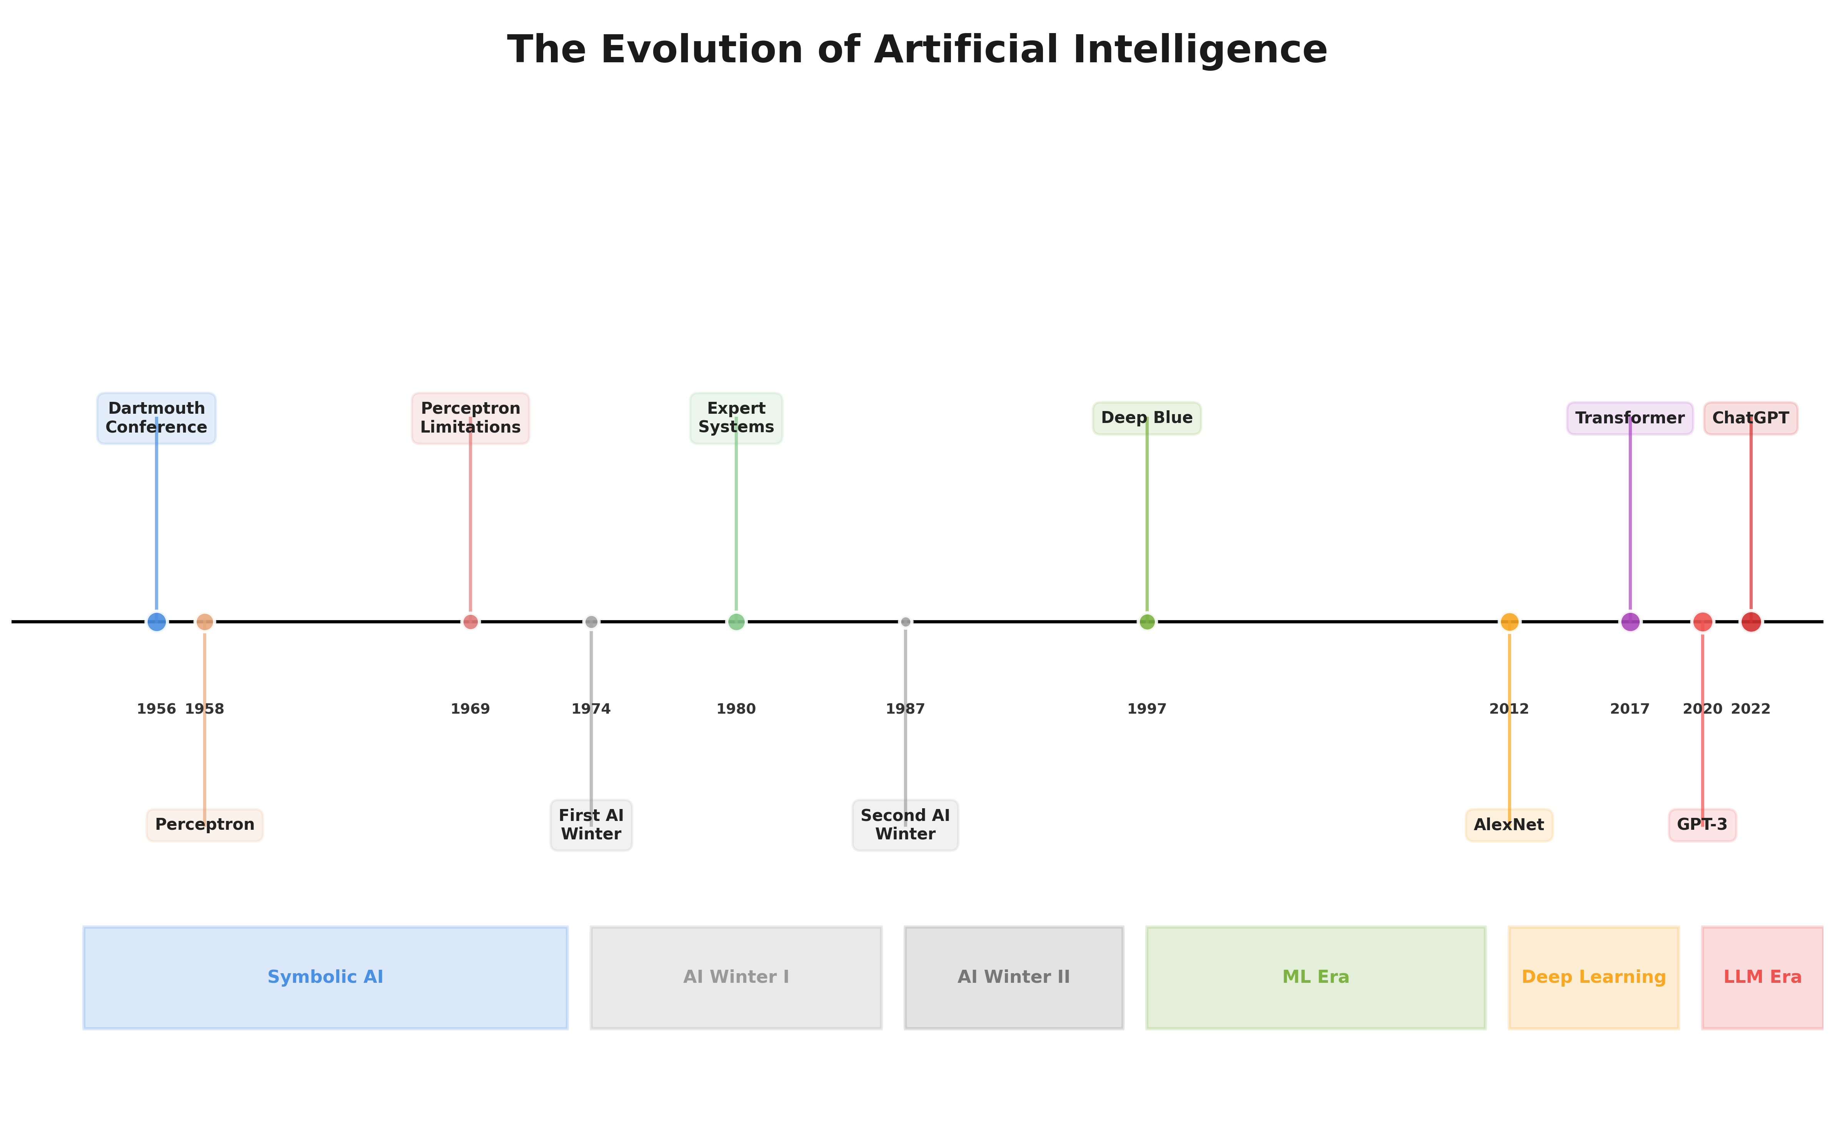



AI进化史
2026-04-21
AI历史总览
1956-2022
演进路线图
符号主义
深度学习
核心发展阶段
大模型
1956年达特茅斯会议开启符号推理，2012年AlexNet引爆深度学习革命。
2017年Transformer架构奠基，2022年ChatGPT开启了大语言模型时代。

Slide 5
起源与
早期探索
AI发展简史
//SLIDE 05
Qi
Yuan
Yu
Zao
Qi
Tan
起源与早期探索
第贰章节
聚焦1956年达特茅斯会议，确立人工智能学科概念及早期发展脉络。
回顾早期感知机等奠基性工作，探索AI领域从理论到实践的初步尝试。

Slide 6



AI起源
AI历史研究组
PRESENTATION
//SLIDE 06
早期探索历程
学科诞生
壹
1956年McCarthy等学者在此提出“人工智能”概念，标志着AI作为一个独立学科正式诞生。
1956年达特茅斯会议召开
标志着AI独立学科正式诞生
1958年发明感知机模型
奠定神经网络的发展基础
1958年Rosenblatt发明感知机模型，模拟神经元结构，为后续人工神经网络的发展奠定基础。
贰
达特茅斯会议
早期技术基础

Slide 7
技术演进
迈向感知新高度
AI发展简史
//SLIDE 07
Sh
Du
Xue
Xi
Ge
M.
深度学习革命
第三章节
2012年AlexNet开启深度学习革命，通过多层神经网络在图像和博弈领域取得历史性重大突破。
本章将探讨层次化特征提取机制，解析深度学习如何显著提升模型的表征能力与AI性能表现。

Slide 8
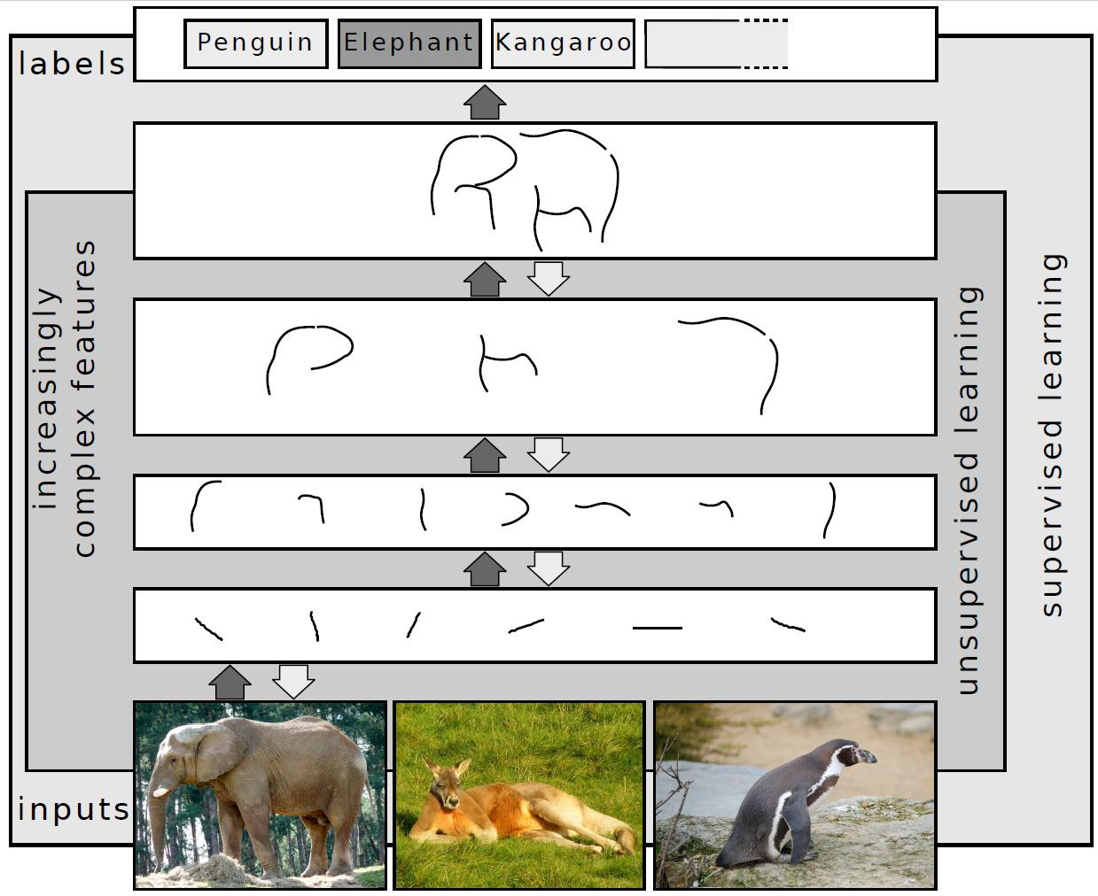
深度学习
人工智能研究室
AI发展历程
//SLIDE 08
革命性技术机制
核心原理
壹
2012年AlexNet在ImageNet夺冠，随后ResNet等模型持续刷新SOTA。
错误率由26%显著降至15.3%
模型能力在特定领域超越人类
自动学习高维度的抽象特征
从简单形状到复杂语义的演进
多层神经网络通过分层架构，从基础的线条、边缘等初级特征逐步抽象，最终实现对复杂物体的语义化识别。
贰
时代开启标志
分层特征提取

Slide 9
PART
AI发展简史专题
PRESENTATION
//SLIDE 09
Jia
Gou
Chua
Xin
Tran
er
架构创新
第四章节
本章节探讨2017年Transformer架构及其自注意力机制，揭示其如何奠定大语言模型时代的技术基础。
重点分析模型架构向注意力机制的演进，展现AI在处理长序列数据及模型规模上的巨大跨越。

Slide 10
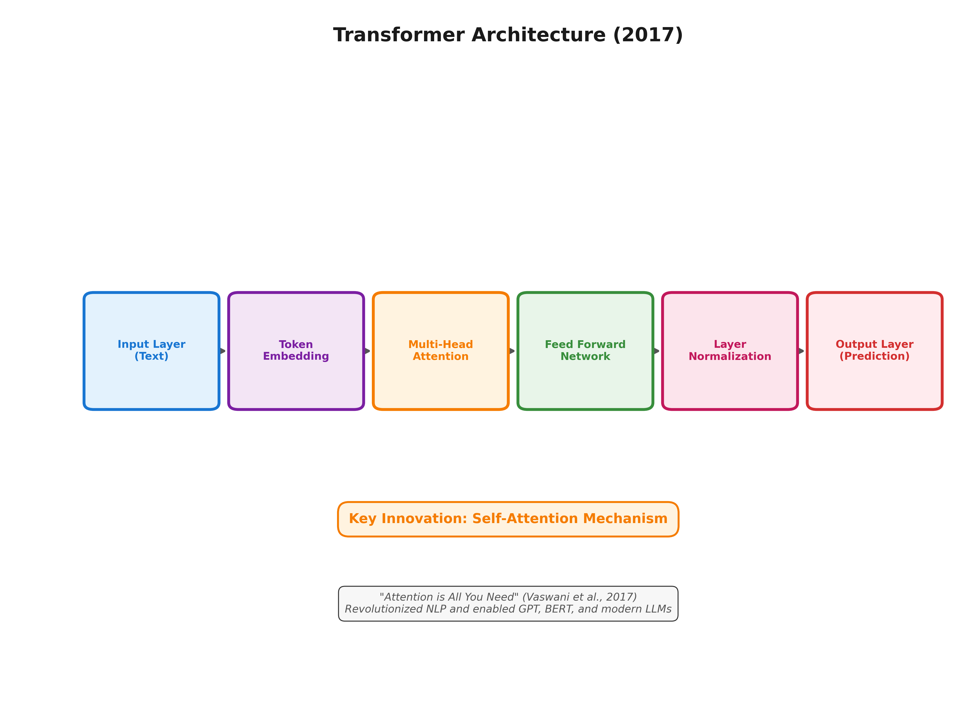
架构创新
AI研究实验室
AI HISTORY
//SLIDE 10
核心架构解析
架构基石
壹
2017年Transformer架构问世，通过自注意力机制实现并行计算，为大语言模型时代的到来奠定了基础。
自注意力机制优化特征提取
解决长序列依赖训练难题
支撑参数量级实现指数增长
实现上下文学习等逻辑突破
从BERT到GPT-4的演进，由于Transformer的扩展性，使得模型在大规模参数下产生了思维链等涌现能力。
贰
核心机制
能力涌现

Slide 11
SECT.
AI发展简史
PRESENTATION
//SLIDE 11
Da
Yu
Yan
Mo
Xing
Shi
大语言模型时代
第5章节
2020年后以Transformer架构和GPT-4为代表，展现了AI在模型规模与涌现能力上的巨大跨越。
本节讨论从深度学习到LLM广泛应用的转型，解析参数规模与大模型时代智能涌现 de 关联性。

Slide 12
LLM时代
大语言模型变革
AI发展史
2026.04.21
大模型时代
参数规模
涌现效应
技术进化
应用爆发
2017年Transformer诞生，2022年ChatGPT开启LLM时代
模型从BERT亿级跃升至GPT-4万亿级，支撑关键涌现能力

Slide 13
YOUR
AI演进历程项目组
PRESENTATION
//SLIDE 13
Gan
Xie
Guan
Kan
感谢观看
人工智能历史研究报告
A Comprehensive Review of AI Evolution History
以上为人工智能发展史的全面回顾
感谢您的聆听，期待与您共探智能未来

